Slide 1
Discussion Speaker : Wei Meng Lin

Slide 2
Work List
信用卡刷卡
1.已成功刷卡，線上平台也有即時收到綠界回傳
2.目前請晏孜幫忙核對轉入金額是否正確

Slide 3
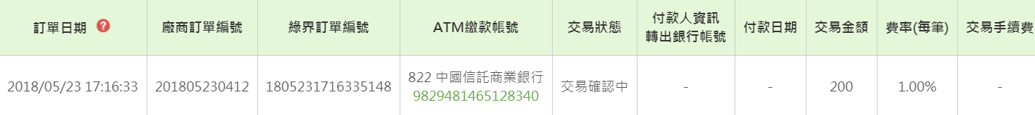
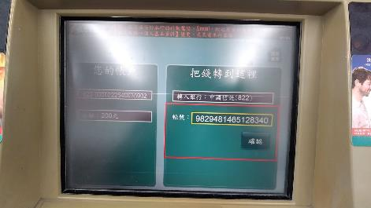
Work List
虛擬帳號
1.已成功轉帳，線上平台也有即時收到綠界回傳
2.目前請晏孜幫忙核對轉入金額是否正確

Slide 4
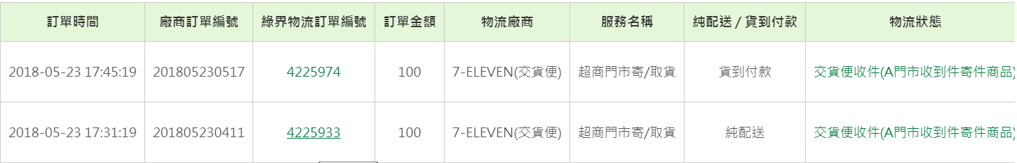
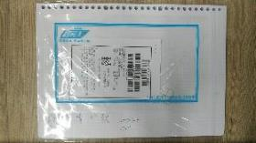
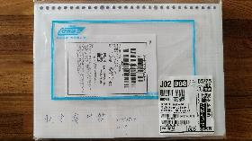
Work List
超商純取貨和取貨付款
1.已成功在綠界建立物流訂單
2.超商取貨付款的部分，請晏孜幫忙核對轉入金額是否正確

Slide 5
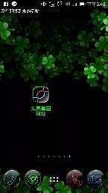
Future List
與晏孜討論生技展一址付的頁面
與晏孜討論平台的教學
隱私權政策和服務條款的完善
手機程式的封包，已完成Android apk
已完成Taiwan BioBank Axiom資料庫的建置，進行後續與APMRA資料的比對
測試 Google Cloud Platform 上機器學習的功能
舊網站學術研究資料的搬移

Slide 6
Thank you for this opportunity

